Slide 1
ESTUDIO METODOLÓGICO PARA LA ELABORACIÓN DE UN MODELO MATEMÁTICO DE VAPOR DE AGUA A PARTIR DE ESTACIONES DE MONITOREO CONTINUO GPS
ESCUELA POLITÉCNICA DEL EJÉRCITO
CARRERA DE INGENIERÍA GEOGRÁFICA Y DEL MEDIO AMBIENTE
PROYECTO DE GRADO PARA LA OBTENCIÓN DEL TÍTULO DE:
INGENIERA GEÓGRAFA Y DEL MEDIO AMBIENTE
Andrea S. Viteri López

Slide 2
ASPECTOS GENERALES

Slide 3
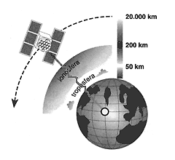
Tropósfera
Composición
90% de la masa atmosférica bajo los 16km
99% bajo los 30km
Propagación de la señal GPS
Depende de la temperatura y vapor de agua
Medio no dispersivo
Componentes
Componente Húmeda: vapor de agua
Componente Hidrostática: nitrógeno y oxígeno
Figura 1. Capas Atmosféricas
Notes:
Medio no dispersivo: la velocidad no depende de la frecuencia de la portadora.
C. Hidrostática: 90% y Húmeda 10% del efecto troposférico

Slide 4
Refracción Troposférica
Aspectos Generales
$$∆ρ=\int{\left[n\left(s\right)−1\right]ds−\left(S−G\right)}$$
$$∆ρ_{Trop}=\int{\left[n\left(s\right)−1\right]ds}$$
$∆ρ_{Trop}={10}^{−6}\int{N}ds$
$$N=k_{1}\frac{P_{dry}}{T}+k_{2}\frac{P_{v}}{T}+k_{3}\frac{P_{v}}{T^{2}}$$
$$∆ρ_{Trop}=ZTD=ZHD×m\left(ε\right)+ZWD×m\left(ε\right)$$
Figura 2. Refracción atmosférica
Fuente: Cioce, et al. 2011
Notes:
Determinación del n(s) mediante uso de funciones analíticas y no hacia el comportamiento real de las variables atmosféricas

Slide 5
Aspectos Generales
Modelo Atmosférico GPT
Función de Mapeo de Niell
Modelo empírico
Se utilizaron perfiles medios mensuales de Temperatura y Presión del ECMWF (Centro Europeo de Predicción Meteorológica a Medio Plazo )
Modelo – Latitud, longitud, altura elipsoidal de la estación y el día GPS
$$m_{w}\left(ε\right)=\frac{1+\frac{a}{1+\frac{b}{1+c}}}{\sin{ε}+\frac{a}{\sin{ε}+\frac{b}{\sin{ε}+c}}}$$
$$a\left(∅,t\right)=a_{avg}\left(∅\right)+a_{amp}\left(∅\right)\cos\left(\frac{t−DOY}{365,25}2π\right)$$
Notes:
Atmósfera Estándar (SA); Valores de presión y temperatura aproximados; Las funciones de mapeo actúan como factor de corrección para el cálculo del retardo troposférico

Slide 6
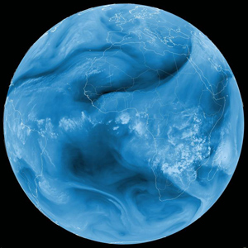
Vapor de agua
$$PW=Q×ZWD$$
$$Q_{(Tm)}=\frac{{10}^{6}}{R_{v}\left(−\frac{R_{d}}{R_{v}}k_{1}+k_{2}+\frac{k_{3}}{T_{m}}\right)}$$
$$T_{ m}=70,2+0,72T_{S}$$
$$T_{m}=0,613901T_{S}+0,020243H_{R}+102,815$$
Figura 3. Vapor de agua en la atmósfera
Fuente: Satélite Envisat, Earthnet online

Slide 7
ANTECEDENTES

Slide 8
Antecedentes
“GPS Meteorology: Remote Sensing of Atmospheric Water Vapor Using the Global Positioning System”
“Aprovechamiento de la infraestructura observacional SIRGAS‐CON en Venezuela para el seguimiento del vapor de agua troposférico”
Bevis, Michael, Businger, Herring, Roken, Anthes & Ware
Cioce, V., Hoyer, M., Wildermann, E., Royero, G., Espinosa, R. & Méndez, T.
Notes:
2. TROPOSWASSER

Slide 9
OBJETIVO GENERAL

Slide 10
OBJETIVO GENERAL
Determinar una metodología que permita cuantificar, analizar y predecir el comportamiento del contenido de vapor de agua presente en la atmósfera mediante un modelo matemático para las estaciones de monitoreo continuo

Slide 11
ÁREA DE ESTUDIO

Slide 12
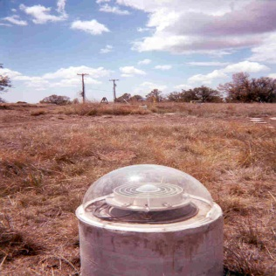
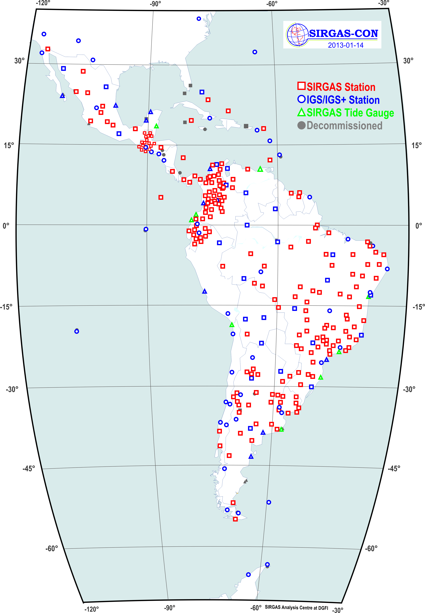
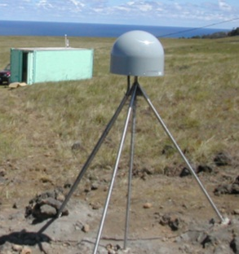
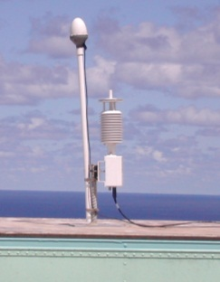
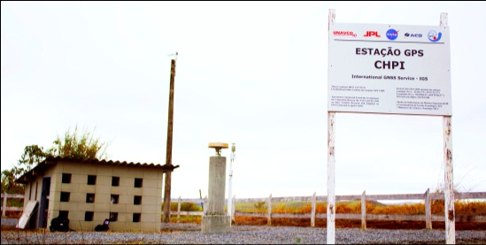
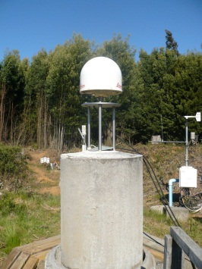
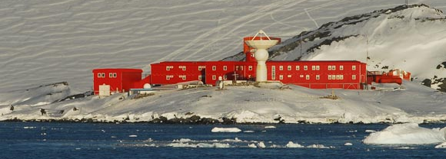
MDO1
SCUB
RIOP
ISPA
CHPI
CONZ
OHI2
Fuente: http://www.sirgas.org/

Slide 13
HIPÓTESIS

Slide 14
Hipótesis
La metodología aplicada permite determinar el contenido de vapor de agua mensualmente, por medio de las estaciones de monitoreo continuo que conjuntamente con estaciones meteorológicas generan información para el procesamiento de los datos.

Slide 15
METODOLOGÍA

Slide 16
Procedimiento
Pre - procesamiento
Control de calidad de archivos RINEX en TEQC
Procesamiento
GAMIT
Parámetros atmosféricos estimados: ZTD, ZWD y PW
1. EOPs (12 parámetros)
2. Líneas Base
3. Ajuste
GLOBK
Coordenadas finales
RINEX meteorológicos
Obetener parámetros atmosféricos con la herramienta metutil
Análisis de multipath y saltos de ciclo
Obtener datos
Datos GPS, EOP, Orbitas y posiciones precisas
Desarrollo del modelo matemático y validación.
Análisis tendencial de cada estación
Modelación y automatización

Slide 17
Configuración Tabla sestbl.
No | Parámetro | Modelo
1 | Tipo de experimento | Baseline
2 | Tipo de observable | LC_AUTCLN
3 | Restricción ionosférica | 0.0 + 8 ppm
4 | Generar el parámetro del retardo cenital | Y (Si)
5 | Intervalo de cálculo para el retardo cenital | 2h
6 | Generar gradientes atmosféricos | Y (Si)
7 | Número de gradientes a generar | 2
8 | Generar el Z-File, archivo de valores meteorológicos a priori | Y
9 | Función de Mapeo para la componente Hidrostática | NMFH
10 | Función de Mapeo para la componente Húmeda | NMFW

Slide 18
GAMIT
GAMIT
Procesamiento de los Datos
GPS, EOPs, SP3
Z – FILE
O – FILE
RINEX MET
Se obtiene ZHD
Se obtiene ZTD
METUTIL
sh_metutil –f oespea.002 –m chpi0020.11m
sh_metutil –f oespea.002 –z zriop1.002
Se obtiene Vapor de agua

Slide 19
Archivo Resultante

Slide 20
RESULTADOS

Slide 21
Vapor de agua anual CHPI
2010
2011

Slide 22
Precipitación CHPI
2010
2011

Slide 23
Vapor de agua anual RIOP

Slide 24
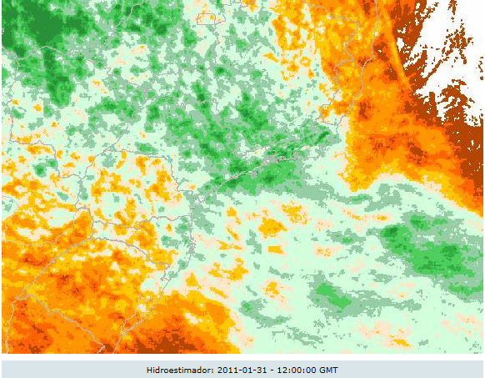
Vapor de agua mensual CHPI

Slide 25
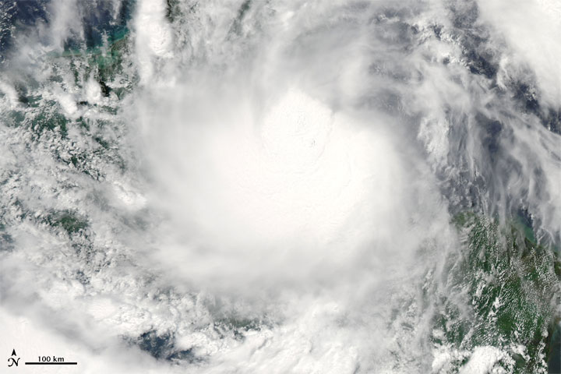
Vapor de agua mensual MDO1

Slide 26
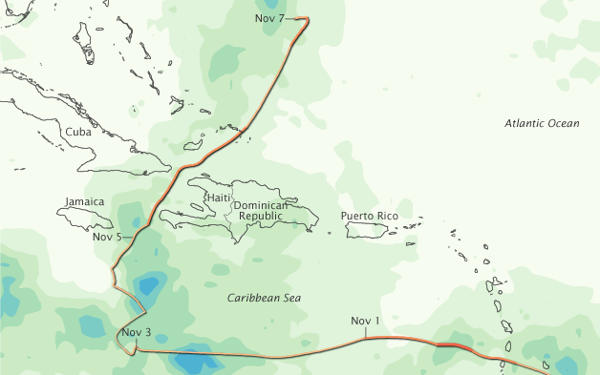
Vapor de agua mensual SCUB

Slide 27
Vapor de agua mensual RIOP
Parámetro | Precipitación normal acumulada [mm] | Precipitación acumulado año 2011 [mm] | Precipitación máxima 24h [mm] | Temperatura máxima media normal [ºC] | Temperatura máxima media año [ºC]
Estación | 461,1 | 628,4 | 48 | 23,3 | 24,6

Slide 28
Prueba de hipótesis
Tabla 4 Prueba de hipótesis para las estaciones de monitoreo continuo
Estación | n | d | d_{L.05} | d_{U.05}
CHPI | 24 | $$0,637$$ | 1,27 | 1,45
CONZ | 24 | $$1,3035$$ | 1,27 | 1,45
ISPA | 24 | $$0,835$$ | 1,27 | 1,45
MDO1 | 24 | $$0,4517$$ | 1,27 | 1,45
OHI2 | 21 | $$1,09$$ | 1,22 | 1,42
SCUB | 22 | $$0,7422$$ | 1,24 | 1,43
RIOP | 23 | $$1,14$$ | 1,26 | 1,44
Tabla 3 Valores estadísticos de Durbin – Watson
Límites | Valor de d | Conclusión
0 – d_{L} | 1 | Autocorrelación Positiva
dL – dU | ¿ | Ausencia de evidencia
dU – (4 – dU) | 0 | Ausencia de autocorrelación
(4 – dU) – (4 – dL) | ¿ | Ausencia de evidencia
(4 – dL) – 4 | -1 | Autocorrelación Negativa
Fuente: Ramírez, 2004

Slide 29
CONCLUSIONES

Slide 30
CONCLUSIONES
La aplicación de la herramienta metutil del software científico Gamit–Globk generó datos confiables en la determinación de los parámetros atmosféricos, principalmente en el cálculo de vapor de agua para las estaciones de CHPI, CONZ, ISPA, MDO1, OHI2, SCUB y RIOP, siendo de gran utilidad para el monitoreo continuo de la variación de estos parámetros en estaciones GPS.
El modelo atmosférico GPT utilizado para el cálculo de vapor de agua en la estación de monitoreo continuo RIOP por no poseer una estación meteorológica, obtuvo un 94% de confiabilidad en los parámetros estimados,luego de haber comparado en las estaciones de ISPA y CONZ.
Al ajustar a las estaciones de monitoreo continuo a un modelo de regresión lineal, fuenecesario el analizar la consistencia de la relación de la variable de vapor de agua, y mediante la prueba de hipótesis Durbin – Watson se determinó que la tendencia para cada uno de los meses se asemeja en uno y otro año; a excepción de la estación de monitoreo continuo CONZ que tiene una tendencia aleatoria en el tiempo.

Slide 31
RECOMENDACIONES

Slide 32
RECOMENDACIONES
Se recomienda especificar los modelos o variables apropiados que se vayan a utilizar, en la tabla sestbl. del software Gamit – Globk para la determinación de los parámetros atmosféricos, acordes al alcance del proyecto se fuese a realizar.
Validar los datos de vapor de agua para la estación de monitoreo continuo RIOP, con equipos como los radiómetros o radiosondas que estén cercanos a la estación y que monitoreen continuamente en un tiempo determinado.

